Slide 1

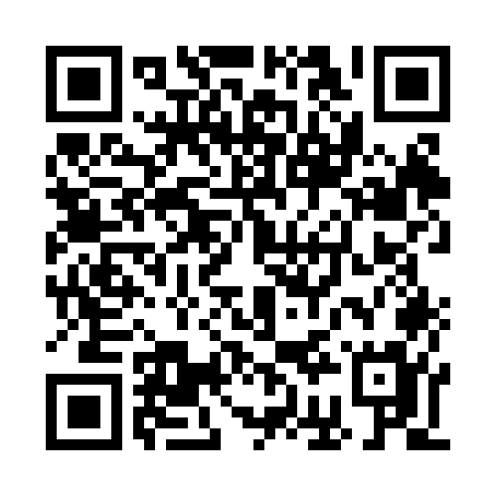
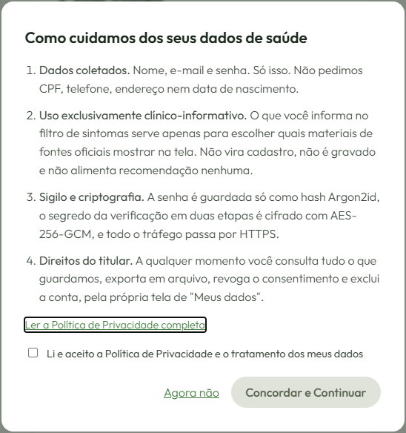
Health In Sight: portal de informação em saúde com autenticação segura e conformidade com a LGPD
Cassiano Jesus Silva, Guilherme da Silva Bonifácio, Yan Baumgarten Costa
Orientador: Prof. Dr. Fabiano Bezerra Menegidio
Sistemas de Informação · Universidade de Mogi das Cruzes (UMC)
Acesse o sistema
INTRODUÇÃO
ARQUITETURA DO SISTEMA
Quem pesquisa um sintoma na internet encontra muito conteúdo sem fonte e listas que parecem dar um diagnóstico. E o que a pessoa pesquisa sobre saúde é dado sensível pela LGPD (art. 5º, II). Por isso, criamos um portal com fontes oficiais e com segurança desde o começo (OWASP, 2021).
Navegador
visitante ou usuário
Render · aplicação Django 5.2
HTTPS
TLS 1.3 · HSTS
accounts Argon2id · 2FA TOTP · AES-256-GCM
TLS
obrigatório
MySQL 8 · Aiven
contas, consentimentos, materiais e trilhas
django-axes bloqueio por força bruta
OBJETIVO
privacy consentimento e direitos do titular
Desenvolver um portal web informativo de saúde, que não faz diagnóstico, com autenticação em duas etapas, criptografia dos dados, recuperação segura de senha, trilha de auditoria e respeito aos direitos do titular previstos na LGPD.
Brevo
e-mail de recuperação de senha
catalog sintomas, condições e fontes oficiais
GitHub Actions
TruffleHog · Trivy · CodeQL → deploy
audit trilha encadeada por SHA-256
COMO FUNCIONA A CONSULTA
CONFORMIDADE COM A LGPD
METODOLOGIA
Marca os
sintomas
Algum é sinal
de alerta?
Sim: procure atendimento
Minimização (art. 6º, III): só nome, e-mail e senha; a busca por sintomas não grava dados.
Finalidade (art. 8º, §4º): aceites separados para a conta e para guardar materiais, com data e versão.
Revogação (art. 8º, §5º): revogar apaga os materiais; excluir a conta revoga tudo.
Direitos (art. 18): consulta, exportação e exclusão em “Meus dados”.
• Levantamos os requisitos funcionais e não funcionais a partir do checklist da disciplina.
• Desenvolvemos em Python 3.12 e Django 5.2, com MySQL 8 no Aiven e hospedagem no Render.
• Analisamos as ameaças com o modelo STRIDE e montamos uma matriz de riscos.
• Organizamos as tarefas em Kanban e entregamos o projeto em versões (releases) no GitHub.
• Testamos com 146 testes automatizados e varreduras de segurança a cada commit.
Não: condições em ordem
alfabética, com a fonte oficial
Sinais de alerta interrompem a busca. Nada do que é marcado fica gravado.
MECANISMOS DE SEGURANÇA
Requisito | Como fizemos
Hash de senha | Argon2id (64 MiB, t = 3, p = 2) e salt único (RFC 9106)
Segundo fator | código TOTP de 6 dígitos (RFC 6238); segredo cifrado em AES-256-GCM
Sessão e bloqueio | sessão de 15 min; 5 senhas erradas bloqueiam a conta por 5 min, o dobro se repetir
Recuperação | token de 256 bits, uso único e 30 min; só o SHA-256 é salvo
Em trânsito | HTTPS com TLS 1.3 e HSTS; TLS também até o banco
Auditoria | cada evento guarda o hash SHA-256 do anterior (Schneier; Kelsey, 1999)
Aviso de privacidade exibido no cadastro.
FLUXO DE AUTENTICAÇÃO
RESULTADOS
1. Cadastro
nome, e-mail, senha e aceite da política
146
testes automatizados
15
riscos mapeados na matriz, nenhum crítico
3
varreduras de segurança a cada commit
2. E-mail e senha
conferência do hash Argon2id
5 senhas erradas
bloqueio de 5 min, que dobra
REFERÊNCIAS
Os cinco blocos de requisitos de segurança foram implementados.
3. Código TOTP
6 dígitos, se o 2FA estiver ativo
BIRYUKOV, A. et al. RFC 9106: Argon2 memory-hard function for password hashing and proof-of-work applications. IETF, 2021.
BRASIL. Lei nº 13.709, de 14 de agosto de 2018. Lei Geral de Proteção de Dados Pessoais (LGPD). Brasília, 2018.
DWORKIN, M. NIST SP 800-38D: recommendation for block cipher modes of operation: Galois/Counter Mode (GCM) and GMAC. NIST, 2007.
M'RAIHI, D. et al. RFC 6238: TOTP: time-based one-time password algorithm. IETF, 2011.
OWASP FOUNDATION. OWASP Top 10: 2021. 2021.
RESCORLA, E. RFC 8446: the Transport Layer Security (TLS) protocol version 1.3. IETF, 2018.
SCHNEIER, B.; KELSEY, J. Secure audit logs to support computer forensics. ACM Transactions on Information and System Security, v. 2, n. 2, p. 159-176, 1999.
CONCLUSÃO
4. Sessão criada
15 min; cookies Secure e HttpOnly
O Health In Sight mostrou que dá para oferecer informação de saúde útil coletando o mínimo de dados pessoais. As escolhas de segurança seguem normas reconhecidas, como as RFC 9106 e 6238 e o NIST SP 800-38D. Como próximos passos, queremos ampliar o acervo com mais condições e fontes e continuar evoluindo os controles a partir da análise de riscos.
Cada login, erro, uso do 2FA e bloqueio fica registrado na trilha de auditoria

